Slide 1


Da IEEE 11073-10206 a FHIR: Omogeneizzazione di dati medici
Relatore: Daniela Micucci
Co-relatore: Giovanni Donato Gallo
Presentazione della prova finale di:
Riccardo Cambianica
Matricola 865877
Anno Accademico 2023-2024

Slide 2


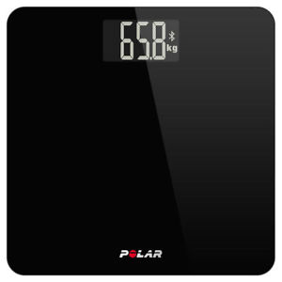


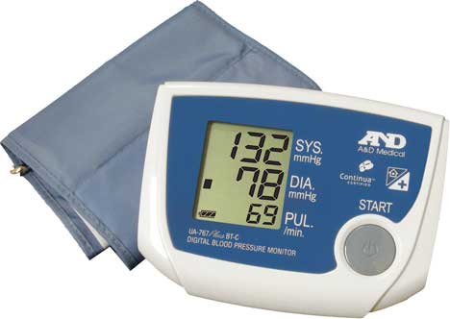
Il problema
Dispositivi rilevamento salute personale
Cloud-based
proprietary services
App proprietarie e dispositivi gateway
Servizi in cloud proprietari
Protocolli proprietari via Bluetooth ®
Upload e download dati proprietari

Slide 3


La soluzione
HL7 FHIR
Linguaggio a livello di applicazione per ottenere l'interoperabilità dei dati sanitari.
Non risolve ancora la diversità di comunicazione dei dispositivi di salute personale, ed è qui che entra in gioco ACOM
IEEE 11073-10206 ACOM
ACOM sta per «Abstract Content Model»
ACOM definisce un modello basato sullo standard IEEE 11073 per la comunicazione dei dispositivi medici
Gli oggetti e gli attributi di ACOM sono mappati 1 a 1 alle risorse HL7 FHIR

Slide 4
La soluzione
Dispositivi rilevamento salute personale
Server FHIR
App generica e dispositivi gateway
ACOM via Bluetooth ®
Upload e download osservazioni FHIR

Slide 5
Obbiettivo tesi
Studio IEEE 1103-10206
Studio FHIR
Sviluppo convertitore

Slide 6
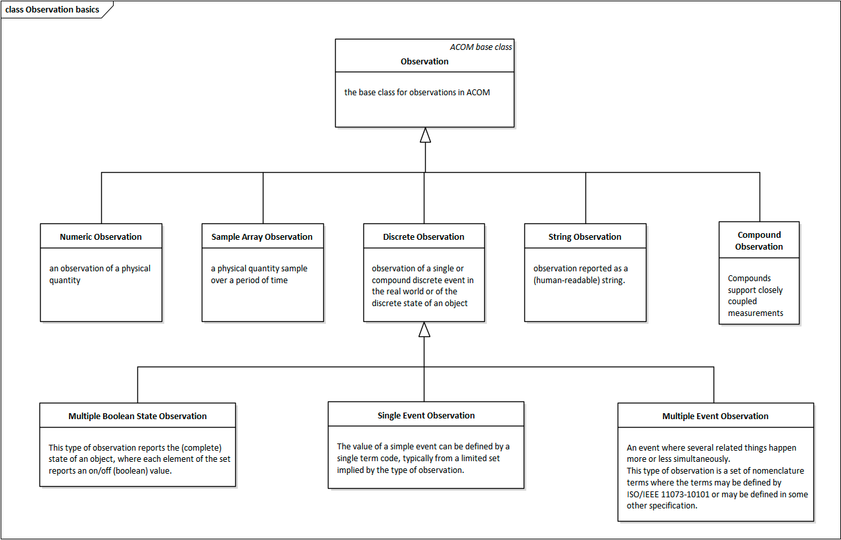
Osservazioni ACOM
ACOM definisce un insieme di classi che modellano i diversi tipi di osservazioni che i dispositivi di salute personale possono creare.
Questa base permette lo sviluppo di specializzazioni

Slide 7
Mappatura da ACOM a FHIR
Attributo osservazione ACOM | Valore | Attributi e valori osservazione FHIR
Object | Numeric Observation | { “resourceType”: “Observation”,
Type | MDC_TEMP_BODY | "code": {"coding": [{ "system": "http://loinc.org", "code": "8310-5", "display": "Body temperature“}], "text": "Body temperature" },
Unit Code | MDC_DIM_DEGC | "valueQuantity": { "value": 36.5, "unit": "C", "system": "http://unitsofmeasure.org", "code": "Cel" },
Observed Value | 36.5
Time stamp | 2024-05-24T10:27:02Z | "effectiveDateTime": "2024-05-24T10:27:02Z"
Nel progetto di tesi è stato sviluppato un convertitore in grado di convertire le specifiche IEEE 11073-10408 Termometro e IEEE 11073-10415 Bilancia

